Slide 1
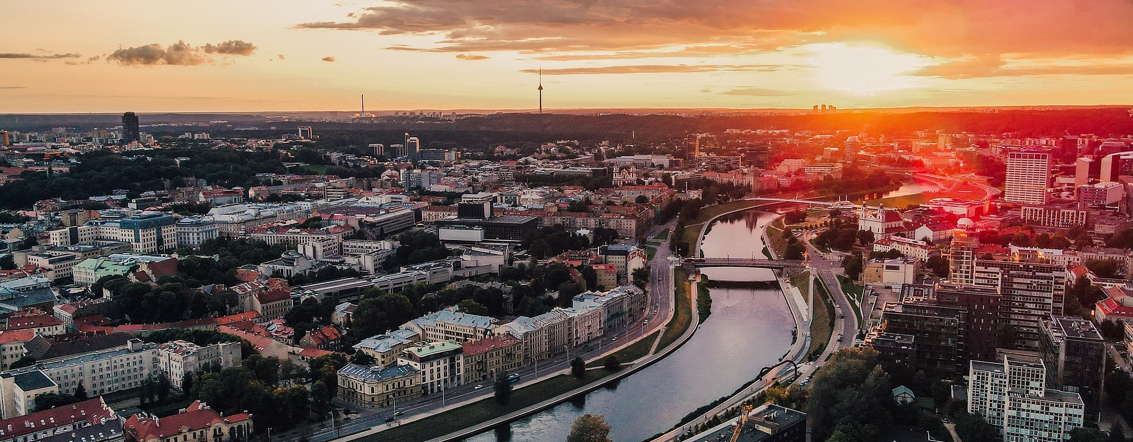

Dinaminė pirkimo sistema - ar jau visą potencialią išnaudojome?
Viktorija Namavičienė 2026

Slide 2
Įprastas skelbiamo pirkimo procesas
Įvertinami
pasiūlymai,
įskaitant
laimėtojo
kvalifikaciją
Skelbiamas laimėtojas ir sudaroma sutartis
Paskelbiamas
pirkimas
Gaunami
pasiūlymai

Slide 3
DPS procesas
Tiekėjai
teikia „pirmines“
paraiškas
Tiekėjai
teikia paraiškas ir PO jas tikrina
Paskelbiama
DPS
PO patikrina
pirmines paraiškas
Tarp. 30 k. d./ supap. 10 k. d.
PO kvietimas
teiki pasiūlymus
(tik patikrinus
pirmines paraiškas)
PO kvietimas
teiki pasiūlymus
PO kvietimas
teiki pasiūlymus
DPS galiojimas iki nusistatyto termino

Slide 4
AR TAIKANT DPS GALIMA PIRKTI TIK „PREKĘ NUO LENTYNOS?“
Direktyva 2014/24/EU: „Šis pirkimo būdas sudaro galimybę perkančiajai organizacijai gauti ypač daug įvairių pasiūlymų ir taip didelės konkurencijos pagrindu užtikrinti kuo geresnį viešųjų lėšų panaudojimą perkant įprastai naudojamus ar paruoštus naudoti produktus, darbus ar paslaugas, kurie yra plačiai prieinami rinkoje“

Slide 5
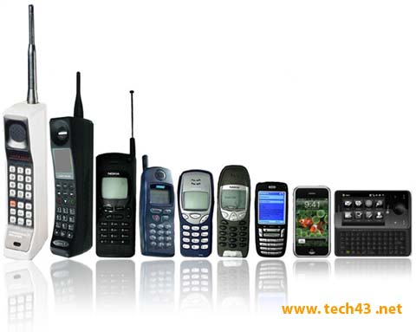


Kada naudinga DPS?
Kai pirkimo objektas perkamas nuolat ir jo kaina kinta arba objekto charakteristikos nuolat „tobulėja“
TAIP
Būtina turėti „atsarginių“ tiekėjų arba sudaryti su keliais tiekėjais sutartis vienu metu
NE
Kai žinome, kad ateityje reikės tam tikro pirkimo objekto, tačiau nėra galimybės nustatyti tikslios apimties/ terminų ar kitų sąlygų ir dėl to tiekėjai negali pateikti tikslios kainos
Iš dalies

Slide 6
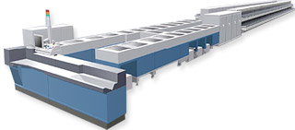

Kada naudinga DPS?
Dinaminė pirkimo
sistema
Kai pirkimo poreikis yra vienkartinis
NE
Kai dažnas tiekėjo keitimas yra neracionalus
NE

Slide 7
DPS privalumai ir trūkumai
Konkretaus pirkimo vykdymas DPS pagrindu
+ Sutrumpinami procedūrų terminai
+ Gaunamos „aktualios“ kainos
- Negarantuotas pasiūlymas
- Reikia daugiau resursų, kol DPS sukuriamas
+ Bet kada gali prisijungti naujas tiekėjas, t.y. didesnė tiekėjų konkurencija
+ Tiksli techninė specifikacija reikalinga tik iškilus konkrečiam poreikiui
+ Galiojimo terminas neribotas (nusistatytas iš anksto, tačiau gali būti keičiamas)

Slide 8
Sukuriamų DPS skaičiaus kitimas
Iš viso sukurta DPS 2022–2025 metais sukurta DPS: 476

Slide 9
DPS vertės dalis visų pirkimų kontekste
Pirkimų taikant DPS, dalies (pagal vertę) rodiklį nuo visų tarptautinių ir supaprastintų (be mažos vertės) pirkimų vertės.

Slide 10
DPS kuriančių PV skaičius
2025 m. buvo 2426 PV, vykdantys supaprastintus ir tarptautinius pirkimus). 2022–2025 metais DPS sukūrė 67 pirkimų vykdytojai (PV), t.y. ~2,8 proc. visų PV yra sukūrę DPS)
37 PV sukurė 59,9 proc. (285 vnt.) DPS nuo visų 2022–2025 m. sukurtų DPS).

Slide 11
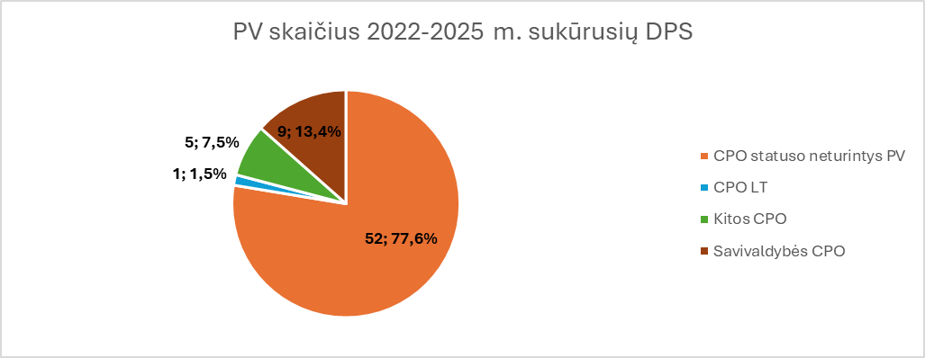
CPO vs kitos PO
77,6 proc. PV, kurie kuria DPS, neturi CPO statuso.
Savivaldybių CPO sudaro 9 proc. nuo visų PV, kuriančių DPS.

Slide 12
Kodėl vienos PO naudoja DPS, o kitos ne?
A. Institucinė kompetencija
DPS reikalauja:
procesų sutvarkymo;
planavimo disciplinos;
pirkimų konsolidavimo ir centralizavimo.
B. Organizacinė kultūra
organizacijos veikla nėra orientuota į efektyvesnį veikimą, pirkimų vykdytojams nėra keliami lūkesčiai tobulinti veiklą;
kai kuriose PO gajus posakis „mums nepriklauso“.
C. Rizikos suvokimas
Perkančiosios bijo:
suklysti, nes niekada to nėra bandžiusi;
nuolatinio darbo;
tiekėjų antplūdžio.

Slide 13
TOP pirkimų vykdytojų pagal sukurtų DPS skaičių
Pirkimų vykdytojo pavadinimas | CPO statusas | 2022-2025 m. sukurtų DPS skaičius
Viešoji įstaiga CPO LT | CPO LT | 81
Akcinė bendrovė "Kelių priežiūra" |  | 39
Valstybės įmonė Turto bankas |  | 28
Vilniaus miesto savivaldybės administracija | Savivaldybės CPO | 24
UAB "Vilniaus viešasis transportas" |  | 21
UAB "GRINDA" |  | 16
AB "LTG Infra" |  | 16
AB Lietuvos geležinkeliai | Kitos CPO | 14
AB "Via Lietuva" |  | 14
Policijos departamentas prie Lietuvos Respublikos vidaus reikalų ministerijos | Kitos CPO | 11
Vilniaus universitetas |  | 11
UAB "Kauno vandenys" |  | 10
KITI pirkimų vykdytojai: |  | 191
Iš viso: |  | 476

Slide 14
Ką perka savivaldybės per DPS?
1
Kietieji baldai
2
Renginių organizavimo paslaugos
Daugiabučių kiemų šaligatvių ir automobilių laikymo vietų įrengimo ir remonto darbai
3
4
Knygos ir vadovėliai
Odontologinės medžiagos, instrumentai ir kitos priemonės, naudojamos odontologijoje
5
6
Švietimo įstaigų sporto įranga
Draudimo, nekilnojamo turto vertinimo paslaugos ir kt.
7
Nekilnojamojo turto vertinimo paslaugos
8

Slide 15

DPS X-FAILAI

Slide 16


2023-10-23 Vilniaus rajono savivaldybės administracija sukūrė Medienos granulių ir akmens anglies DPS
Situacija iki DPS
Situacija po DPS
Perkančioji organizacija: Vilniaus r. Paberžės šv. Stanislavo Kostkos gimnazija
Pirkimo objektas: Akmens anglis
Sutarties sudarymo data: 2023-11-14 (pirko ne per DPS)
Sutarties vertė: 14 999 Eur
1 t įkainis: 486,22 Eur be PVM
Perkančioji organizacija:Rudaminos daugiafunkcinis kultūros centras
Pirkimo objektas: Akmens anglis
Sutarties sudarymo data: 2023-12-27
Sutarties vertė: 4.640,05 Eur
1 t įkainis: 289,26 Eur be PVM
40 % pigiau!!!
Perkančioji organizacija: Vilniaus r. Kyviškių pagrindinė mokykla
Pirkimo objektas: Medienos granulės
Sutarties sudarymo data: 2023-10-11
Sutarties vertė: 18.054,41 Eur
1 t įkainis: 347 Eur be PVM
Perkančioji organizacija: Vilniaus r. Kyviškių pagrindinė mokykla
Pirkimo objektas: Medienos granulės
Sutarties sudarymo data: 2023-12-31
Sutarties vertė: 8775.16
1 t įkainis: 213,30 Eur be PVM
38 % pigiau!!!
Notes:
2023 metų spalį Vilniaus rajono savivaldybės administracija sukūrė DPS medienos granulėms ir akmens angliai.
Pažiūrėkime, kas nutiko.
Iki DPS viena mokykla akmens anglį pirko už maždaug 486 eurus už toną.
Po DPS įvedimo kaina sumažėjo iki maždaug 289 eurų už toną.
Tai yra apie 40 procentų pigiau.
Pažiūrėkime kitą pavyzdį, tas pats DPS, lyginame vienos ir tos pačios mokyklos pirkimus.
Panaši situacija ir su medienos granulėmis – kaina sumažėjo maždaug 38 procentais.
Tai labai aiškiai parodo, kokią įtaką gali turėti didesnė konkurencija.

Slide 17
Argumentus galima ginčyti. Skaičius – sunkiau.
Ačiū už dėmesį !
Notes:
Kartais viešuosiuose pirkimuose galima ginčytis dėl argumentų, interpretacijų ar metodų.
Tačiau skaičius ginčyti gerokai sunkiau.
Ir atsakant į pranešimo temoje užduotą klausimą –ar visą DPS potencialią išnaudojome, tai atsižvelgiant į tai, kad daugumoje perkančiųjų organizacijų jis nėra nei pabandytas, nei, galių teigti, svarstomas pabandyti, atsakymas yra ne – ne visą. Bet kartu turiu ir gerų žinių, kad turime vietos, kur augti, tobulėti ir tai galima padaryti pakankamai nesudėtingai, tiesiog pabandžius sukurti DPS.
Tiek šiandienai, ačiū už dėmesį ir kai jau Evelina leis, lauksiu Jūsų klausimų.

